Slide 1


BKKS 1351 BOLA BALING
TENAGA PENGAJAR: eN.MOHD AFFENDY BIN MD ISA
KULIAH 12/13/14
KEMAHIRAN ASAS BOLA BALING
PERATURAN BOLA BALING

Slide 2
PERATURAN 1 : GELANGGANG PERMAINAN
Gelanggang permainan berukuran 40 meter PANJANG
20 meter LEBAR.
Garisan kawasan gol dan garisan 6 meter adalah merupakan garisan yang paling penting.
Garisan pertukaran pemain di sukat 4.5 meter dari tengah garisan gelanggang yang di tanda dengan satu garisan lurus 30 cm.
Tiang gol adalah 2 meter tinggi dan 3 meter lebar.
“Coaching zone” adalah antara garisan pertukaran pemain hingga garisan 9 meter selari dengan pusat tengah. Hanya seorang sahaja dibenarkan untuk berdiri dan memberi arahan dalam zon tersebut dalam satu masa.

Slide 3
PERATURAN 2:
MASA PERMAINAN,
ISYARAT TAMAT PERMAINAN DAN TIME OUT
Masa permainan bermula sebaik sahaja pengadil perlawanan meniup wisel dan berakhir sebaik sahaja penjaga masa membunyikan isyarat.
Jika permainan dimatikan oleh penjaga masa, maka sebarang jaringan yang dibuat selepas isyarat dari penjaga masa, jaringan yang di buat tidak di kira.
Jika keputusan masih belum diperolehi selepas masa tambahan, maka balingan 7 meter akan dijalankan.
Time out dibenarkan setiap pasukan 1 minit sekali setiap separuh masa.
Time out hanya boleh diberikan apabila berlaku:
  Penggantungan 2 minit diberi oleh pengadil
  Permintaan “team time out” oleh pasukan
  Isyarat tiupan wisel daripada penjaga masa atau delegasi teknikal.
  Perbincangan pengadil mengikut peraturan.

Slide 4
PERATURAN 3 : PENGGUNAAN BOLA
Penggunaan bola
Saiz bola dan ketegori
  12 tahun (L/P) lilitan 50-52 cm berat 290-330gm saiz bola 1
  18 tahun (P) lilitan 54-56 cm berat 325-375gm saiz bola 2
  18 tahun (L) lilitan 58-60 cm berat 425-475gm saiz bola 3

Slide 5
PERATURAN 4 : PASUKAN BERTANDING
Setiap pasukan mempunyai 12 orang pemain yang berdaftar tidak lebih 7 orang pemain perlu berada di dalam gelanggang selebihnya pemain gantian.
Penjaga gol boleh bermain sebagai pemain pada bila- bila masa. Begitu juga pemain gelanggang boleh menjadi penjaga gol pada bila-bila masa dengan syarat warna jersi berlainan dengan rakan sepasukan dan mengekalkan nombor yang sama.
Pemain boleh memulakan dengan sekurang kurangnya 5 orang pemain.
Pemain gantian boleh masuk dalam gelanggang pada bila-bila masa tanpa memaklumkan kepada pengadil asalkan pemain yang digantikan telah meninggalkan gelanggang permainan terlebih dahulu.
Kesalahan pertukaran pemain akan dihukum dengan hukum gantung 2 minit kepada pemain yang telah melakukan kesalahan. Pemainan akan di teruskan dengan balingan percuma.

Slide 6
PERATURAN 5 : PENJAGA GOL
Penjaga gol tidak dibenarkan:
Membahayakan pihak lawan semasa melakukan aksi menahan bola.
Dengan sengaja membawa bola keluar dari kawasan golnya.
Menyentuh semula bola yang di balingnya sebelum di sentuh oleh pemain lain di luar kawasan gol.
Menyentuh atau membawa masuk bola yang terhenti atau sedang bergolek dari luar kawasan gol semasa berada di dalam kawasan gol.
Memasuki semula kawasan gol dengan bola.

Slide 7
PERATURAN 6 : KAWASAN GOL
Hanya penjaga gol sahaja dibenarkan masuk kawasan gol.Kawasan gol termasuk garisan gol.Pemain gelanggang dikira memasuki kawasan ini jika mana-mana bahagian badannya menyentuh kawasan ini termasuk garisan 6 meter.
Pemain gelanggang yang memasuki kawasan gol,akan dihukum seperti berikut:
Mana-mana pemain dari pasukan menyerang memasuki kawasan gol dengan bola atau tanpa bola tetapi memberi kelebihan kepada pasukan tersebut. Jawapan: Balingan percuma kepada pasukan lawan
Mana-mana pemain dari pasukan yang bertahan memasuki kawasan gol dan memperolehi kelebihan kepada pasukan tersebut tetapi tidak menjejaskan peluang menjaring pasukan lawan. Jawapan: Tidak ada penalti, ringan
Mana-mana pemain dari pasukan yang bertahan memasuki gol dan menyebabkan peluang menjaringkan gol pihak lawan musnah. (bukan bermaksud menyentuh garisan gol tetapi memasuki kawasan gol(clear stepping).Jawapan: Jaringan penalti

Slide 8
Pemain gelanggang tidak di hukum jika memasuki kawasan gol:
Masuk selepas memainkan bola dan tidak menimbulkan kerugian kepada pihak lawan.
Masuk ke kawasan gol tanpa bola tetapi tidak mendatangkan keuntungan kepada pasukannya.
Bola dianggap belum dimainkan, jika bola berada dalam kawalan penjaga gol dalam kawasan gol.Bola hanya dikira telah dimainkan sebaik balingan gol telah dibuat oleh penjaga gol.

Slide 9
PERATURAN 7 :
MEMAINKAN BOLA DAN PERMAINAN PASIF
PERKARA YANG TIDAK DIBENARKAN:
Apabila bola dalam kawalan,seseorang pemain tidak di benarkan menyentuh lebih daripada sekali kecuali bola tersebut menyentuh lantai,tiang gol atau pemain lain.
Menyentuh bola pada bahagian kaki bawah lulut kecuali dibaling dengan sengaja oleh pihak lawan.
Permainan diteruskan sekiranya bola terkena pengadil di dalam gelanggang.

Slide 10
Permainan pasif dikesan jika sesebuah pasukan mengawal atau menyimpan bola terlalu lama tanpa membuat sebarang serangan atau jaringan.
Tidak dibenarkan juga melambat-lambatkan balingan ke dalam,balingan percuma, atau balingan gol.
Balingan percuma akan di berikan kepada pasukan lawan di tempat berlakunya permainan pasif.
Pasukan yang telah di tunjukkan isyarat awal mempunyai 6 hantaran sebelum percubaan kearah gol.
Dalam situasi tertentu,balingan percuma untuk permainan pasif diberikan kepada pihak lawan tanpa amaran awal pengadil.

Slide 11
PERATURAN 8 :
KESALAHAN-KESALAHAN DAN TIADA SEMANGAT KESUKANAN
TINDAKAN/PERGERAKAN/PERKARA-PERKARA YANG TIDAK DIBENARKAN:
Menarik atau memukul bola dari tangan permain pasukan lawan.
Merempuh,memegang,menolak,mencubit,menyiku pemain pasukan lawan sama ada ada statik atau bergerak.
Memegang atau menarik jersi atau badan walaupun pemain tersebut mempunyai peluang untuk bermain atau melakukan pergerakan.
Berlari atau melompat ke arah permain pasukan lawan untuk tujuan menakutkan.
Hukuman hendaklah di kenakan secara ansurmaju(progressive punishment).Walaubagaimanapun jika kesalahan yang dilakukan secara serius atau mandatori,maka hukuman terus boleh diberikan tanpa mengambil faktor ansur maju.

Slide 12
KRITERIA DALAM MEMBERI HUKUMAN 2 MINIT
Kekasaran yang dilakukan mempunyai intensiti yang tinggi terhadap pihak lawan.
Memegang,berpaut atau memeluk badan lawan bagi tempoh yang lama bagi menghalang dan membatasi pergerakan permain tersebut atau menarik sehingga jatuh.
Memukul dengan impak yang kuat yang boleh mendatangkan kecederaan pada bahagian dada atau lengan/tanganya.
Melakukan tindakan yang menyebabkan pemain pasukan lawan tidak dapat mengawal pergerakan atau mengimbangi badanya.
Merempuh dengan kelajuan impak yang tinggi.

Slide 13
KRITERIA YANG BOLEH DIGUNAKAN DALAM MEMBERI HUKUMAN KAD MERAH ATAU KAD BIRU
Mengeluarkan isyarat atau bahasa lucah keterlaluan.
Menarik tangan pemain yang sedang membaling bola sama ada dari sisi atau belakang.
Memaut leher pihak lawan.
Menolak pihak lawan ketika sedang melompat atau berlari atau menyerang dengan pelbagai cara sehingga pihak lawan hilang kawalan.
Juga diguna pakai bila penjaga gol meninggalkan kawasan gol untuk menghadang serangan pihak lawan.
Meludah kepada orang lain dianggap kesalahan yang serius.
Notes:
Kad Merah: Keluar
Kad Biru: Gantung satu tournament

Slide 14
PERATURAN 9 : MENJARING
Gol dikira apabila keseluruhan bola melintasi garisan tanpa sebarang kesalahan yang dilakukan oleh pembaling,rakannya, atau pegawai pasukan sebelum atau semasa balingan dibuat.Pengadil gol akan meniup wisel 2 kali ( pendek) serta menunjukkan isyarat tangan.
Jaringan dikira masuk jika pemain menjaringkan bola ke dalam gawang pasukannya sendiri kecuali situasi dimana penjaga gol sedang membuat balingan gol.
Jaringan yang telah di sahkan oleh pengadil, tidak boleh di batalkan atau diubah sebaik pengadil gelanggang meniup wisel untuk memulakan permainan dan bola di mainkan.

Slide 15
PERATURAN 10 : BALINGAN PERMULAAN
Selepas jaringan dilakukan permainan hendaklah di mulakan oleh pasukan yang kena gol.
Balingan permulaan di ambil di tengah kawasan permainan dan balingan boleh dilakukan kemana-mana arah yang hendak di kehendaki.
Pemain yang mengambil balingan permulaan mesti memijak garisan tengah dengan sebelah kaki sehingga bola dilepaskan.Rakan pasukan pembaling tidak boleh melepasi garisan tengah sehingga wisel di bunyikan.

Slide 16
PERATURAN 11 : BALINGAN KE DALAM
Balingan ke dalam diberikan apabila keseluruhan bola melepasi garisan tepi gelanggang atau apabila pemain gelanggang yang bertahan adalah orang terakhir menyentuh bola sebelum bola melepasi garisan gol.
Balingan kedalam di ambil oleh pihak yang bukan menyentuh bola sebelum ia keluar tanpa menunggu wisel daripada pengadil.
Pembaling mesti memijak garisan tepi gelanggang sehingga bola di lepaskan.Sekurang-kurangnya sebelah kaki menyentuh garisan.
Pasukan lawan mesti berada tidak kurang 3 meter daripada pemain yang membuat balingan.

Slide 17
PERATURAN 12 : BALINGAN PENJAGA GOL
BALINGAN GOL DIBENARKAN APABILA:
Pemain dari pasukan lawan memasuki kawasan gol.
Bola dalam kawalan penjaga gol atau berada dalam kawasan gol.
Pemain lawan menyentuh bola yang terhenti atau bergolek dalam kawasan gol.
Bola melintasi garisan gol selepas di sentuh oleh penjaga gol atau pemain lawan.

Slide 18
PERATURAN 13 : BALINGAN PERCUMA
Pengadil tidak meniup wisel untuk balingan percuma jika pasukan bertahan dapat mengawal bola selepas berlaku kesalahan oleh pihak menyerang.
Pengadil tidak akan menghentikan perlawanan sehingga pasukan menyerang hilang kawalan bola atau seandainya tidak dapat meneruskan serangan di sebabkan kesalahan yang dilakukan oleh pihak bertahan.
Pengadil akan memberi hukuman kepada pemain yang melakukan kesalahan jika ianya tidak mengganggu rentak pihak menyerang.sebaliknya pengadil akan menunggu dan memberi hukuman selepas menyerang.
Bola mesti di letakkan serta merta apabila wisel pengadil di bunyikan.
Balingan percuma diambil tanpa tiupan wisel dan pada dasarnya diambil ditempat berlakunya kesalahan.
Semua balingan percuma tidak boleh diambil di dalam kawasan gol atau di dalam kawasan 9 meter pasukan lawan.semasa balingan percuma di ambil,pihak lawan hendaklah berada pada jarak 3 meter.

Slide 19
PERATURAN 14 : BALINGAN 7 METER
Balingan 7 meter akan diberi apabila peluang menjaringkan gol di mana-mana kawasan gelanggang,dimusnahkan oleh pemain atau pegawai pihak lawan.
Balingan 7 meter hendaklah di tuju atau di baling 3 saat selepas wisel di bunyikan.
Pemain yang membuat balingan 7 meter,tidak boleh memijak atau melintasi garisan 7 meter yang panjangya 1 meter sebelum balingan di lakukan.
Semua pemain selain pembaling 7 meter perlu berada di belakang garisan balingan percuma (9 meter).
Penukaran penjaga gol tidak dibenarkan setelah pembaling sedia membuat balingan.Sebarang percubaan untuk membuat pertukaran akan di hukum.

Slide 20
PERATURAN 15 :
PERATURAN AM MEMBUAT BALINGAN
Balingan dianggap telah dilakukan apabila bola terlepas daripada tangan si pembaling.
Pembaling tidak boleh menyentuh bola sebelum bola itu di sentuhi oleh pemain lain atau terkena penjaga gol.
Gol boleh di jaringkan secara terus daripada mana-mana balingan.

Slide 21
PERATURAN 16 : HUKUMAN
Kad kuning
Sebuah pasukan tidak boleh menerima lebih daripada 3 kad kuning.
Jika seorang pemain telah di gantung 2 minit,pemain tersebut tidak boleh di beri kad kuning lagi.
Pegawai pasukan tidak boleh menerima lebih daripada 1 kad kuning.maksudnya jika seseorang pegawai diberi kad kuning,maka 3 lagi pegawai lain di anggap juga menerima hukuman yang sama.

Slide 22
Gantung 2 minit
Kesalahan pertukaran pemain.
Mengulangi kesalahan-kesalahan yang perlu di hukum dengan hukuman ansur maju.
Tiada semangat kesukanan.
Untuk kesalahan ke dua pegawai pasukan setelah seorang daripada pegawai tersebut untuk menerima amaran.
Tidak meletakkan bola serta merta apabila berlaku kesalahan selepas tiupan wisel.
Apabila pengantungan 2 minit di berikan kepada seseorang pegawai tersebut masih boleh berada dibangku simpanan dan menjalankan tugasnya,akan tetapi,jumlah pemain dalam gelanggang dikurangkan selama 2 minit.
Pengantungan kali ke 3 ke atas pemain yang sama,hukumannya adalah diberi kad merah.

Slide 23
Kad merah
Tiada semangat kesukanan yang serius.
Membahayakan atau mengancam pemain lawan.
Menyerang atau bergaduh dengan pemain,pegawai pasukan atau pegawai kejohanan.
Pemain diminta meninggalkan tempat penggantian pemain dan gelanggang permainan dan tidak dibenarkan berhubung dengan pasukan itu.

Slide 24
Kad biru (dengan laporan bertulis)
Hukuman yang biasanya diberikan atas sebab menyerang,serbuan,pergaduhan atau tiada semangat kesukanan yang serius oleh pemain atau pegawai.
Pengadil perlu mengangkat kad merah terlebih dahulu.Selepas berbincang dengan pasangan pengadil,kad biru akan dilayangkan untuk menunjukkan kesalahan tersebut akan dilapor secara bertulis.

Slide 25
PERATURAN 17 : PENGADIL
Dua orang pengadil mempunyai kuasa yang sama akan bertugas dalam satu perlawanan.Mereka akan di bantu oleh penjaga masa dan pencatat.
Pengadil bertanggungjawab memeriksa gelanggang,tiang gol,jaring gol dan bola sebelum perlawanan dimulakan.

Slide 26
PERATURAN 18 : PENJAGA MASA DAN PENCATAT
Penjaga masa bertanggungjawab terhadap masa permainan,”time out”dan penggantungan permain ( 2 minit ).
Pencatat bertanggungjawab kepada senarai pendaftaran pasukan dan borang keputusan markah.
Pertukaran pemain semasa perlawanan merupakan tugasan bersama yang perlu dilakukan oleh penjaga masa dan pencatat.
Penjaga masa akan memaklumkan pemain yang di gantung tentang tamat masa penggantungan.

Slide 27
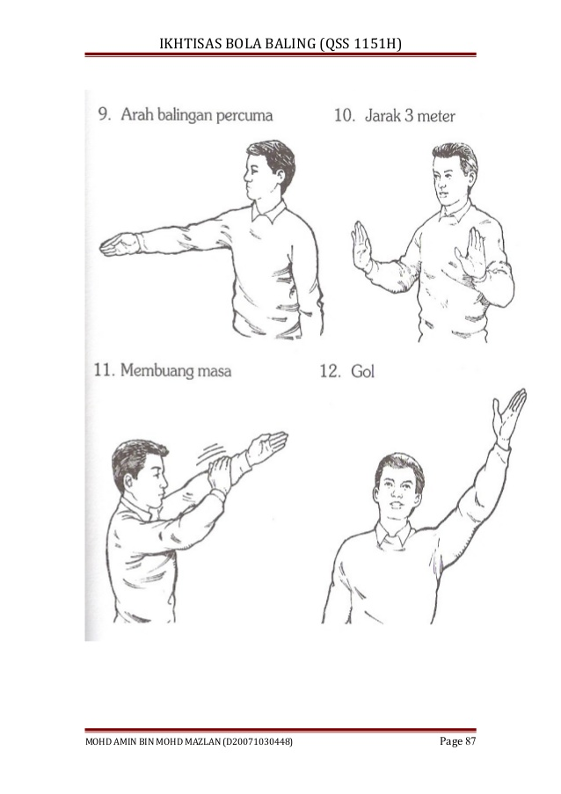
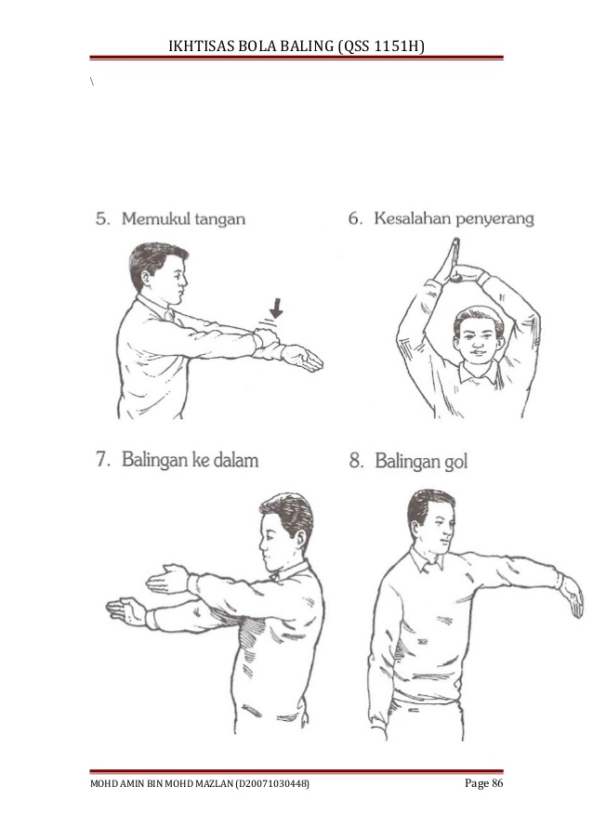
ISYARAT PENGADIL

Slide 28
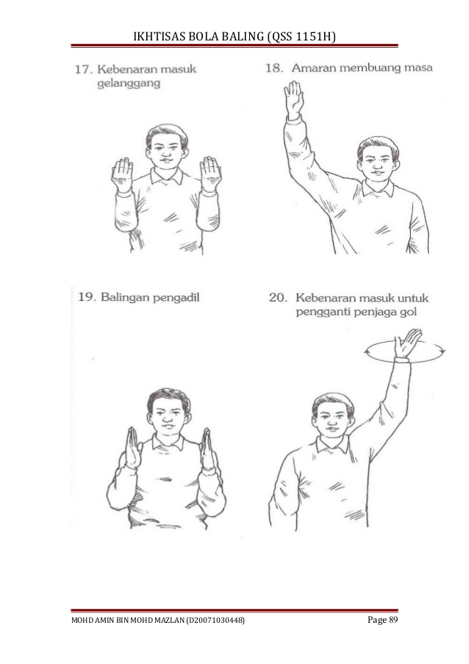
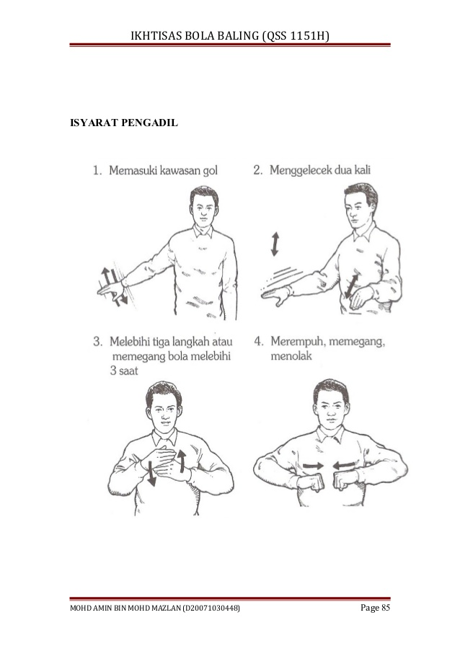

Slide 29


